Slide 1
Unterbringung von AsylbewerberInnen und Flüchtlingen in Bremen
14.4.2015 Beiratssitzung Findorff
Dr. Karl Bronke

Slide 2
Entwicklung der Flüchtlingszahlen

Slide 3
Weitere Vorgehensweise (Beirat 22.1.15)
Beratung im Beirat und Bitte um Zustimmung zum neuen Standort ü
Abschluss der Machbarkeitsprüfung ü
Befassung der Deputation und des Haushalts- und Finanzausschusses
Planungsphase
Aufbau und Einrichtung der Modulbauten
Umsetzungszeit: voraussichtlich ein Jahr

Slide 4
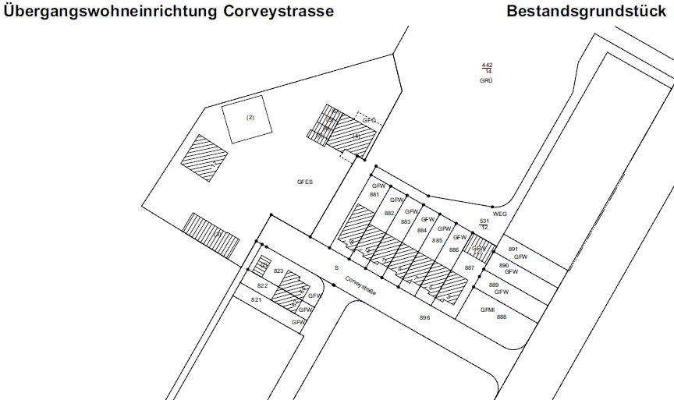
Ergebnis Machbarkeitsprüfung

Slide 5
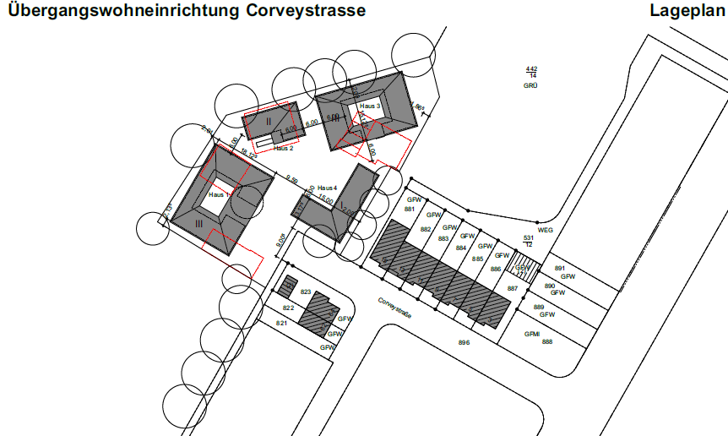
Ergebnis Machbarkeitsprüfung

Slide 6
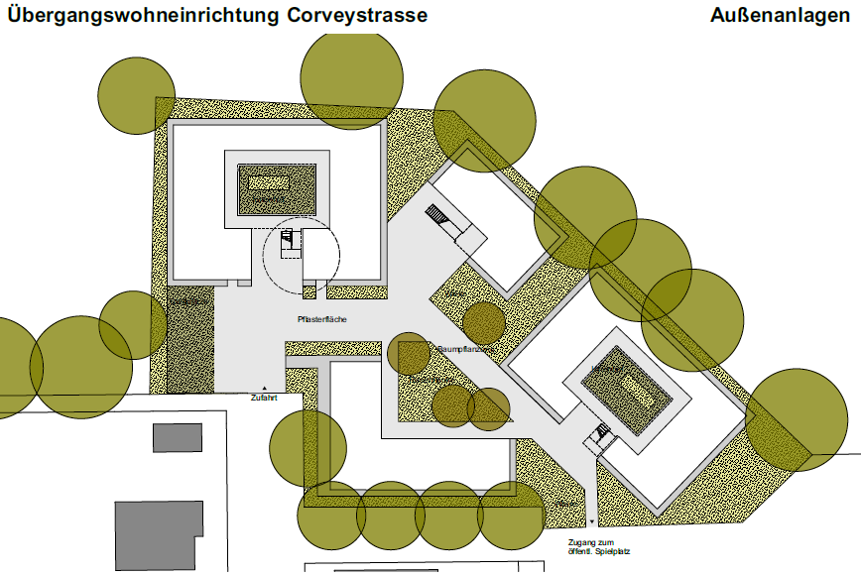
Ergebnis Machbarkeitsprüfung

Slide 7
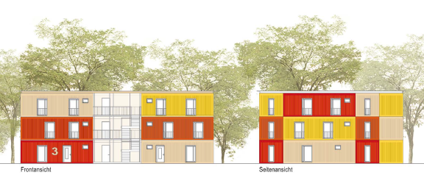
Ergebnis Machbarkeitsprüfung

Slide 8
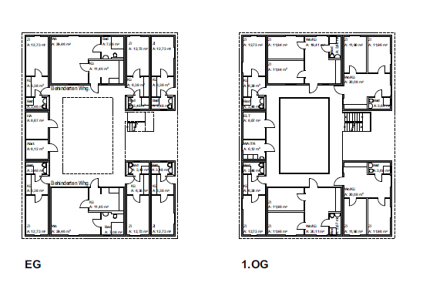
Ergebnis Machbarkeitsprüfung

Slide 9
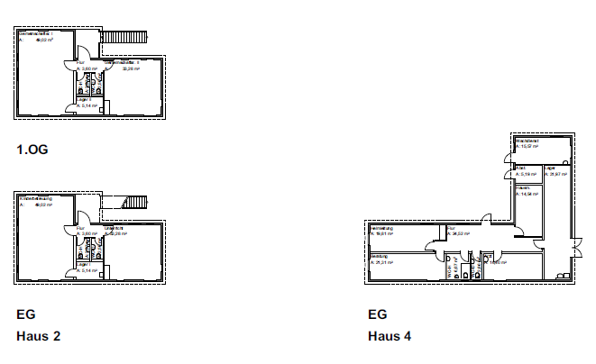
Ergebnis Machbarkeitsprüfung

Slide 10
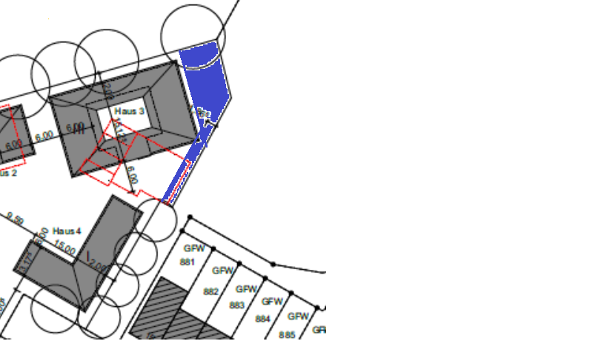
Erweiterung Spielplatzfläche

Slide 11
Weitere Vorgehensweise (Beirat 22.1.15)
Beratung im Beirat und Bitte um Zustimmung zum neuen Standort ü
Abschluss der Machbarkeitsprüfung ü
Befassung der Deputation und des Haushalts- und Finanzausschusses
Planungsphase
Aufbau und Einrichtung der Modulbauten
Umsetzungszeit: voraussichtlich ein Jahr

Slide 12
Vielen Dank für Ihre Aufmerksamkeit.
Ich freue mich auf Fragen und Anregungen.

